Slide 1
專題方向調整與新題目提案
中文口說輔助系統
結合生活圖片、英文意圖與拼音辨識的口說練習
Notes:
本簡報為大學生應用型專題討論稿。新系統尚未完成模型訓練。組員姓名與正式時程待組內確認。

Slide 2
目錄
報告內容
第一段
第二段：新題目
原題目與轉題原因
中文口說輔助系統
Notes:
依使用者指定順序安排。七項規定全數涵蓋，另補充預計驗證方式與參考資料。

Slide 3
第一段 原題目
主旨與動機: 影片異常檢測
場景：校園安全場景
需求：監視器的畫面很多，如果校園內發生鬥毆事件，希望可以回報異常給警衛室
架構：用 SD-MAE 當第一階段篩選模型，找出異常片段與位置，再交給下游 LaGoVAD 或 AnomalyRuler 做二次判斷與分類
分工邏輯：上游 SD-MAE 快但粗，負責「哪裡、何時有事」；下游準但慢或缺空間資訊，負責「分辨異常的種類」
Notes:
原架構與設計動機由使用者於本輪直接說明。兩階段由 SD-MAE 先粗篩，再交給 LaGoVAD 分類評分。這是組內設計，不是兩篇論文已驗證的串接效果。

Slide 4
第一段 原題目
原題目：兩階段影片異常辨識
影片輸入
SD-MAE
粗略篩選
AnomalyRuler
細部分類與評分
輕巧、快
但是誤判率高
沉重、慢
但是誤判率低
且提供更加詳細的訊息
原先的設計理由
希望用較輕量的 SD-MAE 篩掉正常片段，
減少 AnomalyRuler 提出可解釋性。
Notes:
原架構與設計動機由使用者於本輪直接說明。兩階段由 SD-MAE 先粗篩，再交給 LaGoVAD 分類評分。這是組內設計，不是兩篇論文已驗證的串接效果。

Slide 5
第一段 原題目
原題目：兩階段影片異常辨識
 | SD-MAE | AnomalyRuler | LaGoVAD
核心作法 | Auto-Encoder 重建正常影像 | VLM 和 LLM 協作 | CLIP ViT-B/16 用文字定義異常
訓練需求 | 只用正常影片訓練 (自己合成異常影片) | 免訓練，需少量正常樣本 | 用影片加文字資料 (自己合成異常影片)
異常定義 | 重建不好就是異常 | LLM 自己討論 | 比對使用者的定義
速度 | 快 | 慢 | 中
換場景或者新異常 | 需要重新訓練 | LLM 自己適應 | 更換異常定義
Notes:
原架構與設計動機由使用者於本輪直接說明。兩階段由 SD-MAE 先粗篩，再交給 LaGoVAD 分類評分。這是組內設計，不是兩篇論文已驗證的串接效果。

Slide 6
第一段 原題目
原題目：兩階段影片異常辨識
原: AnomalyRuler
影片輸入
SD-MAE
粗略篩選
LaGoVAD
細部分類與評分
輕巧、快
但是誤判率高
沉重、慢
但是誤判率低
且提供更加詳細的訊息(如異常種類等資訊)
原先的設計理由
希望用較輕量的 SD-MAE 篩掉正常片段，
減少 LaGoVAD 必須處理的資料量。
Notes:
原架構與設計動機由使用者於本輪直接說明。兩階段由 SD-MAE 先粗篩，再交給 LaGoVAD 分類評分。這是組內設計，不是兩篇論文已驗證的串接效果。

Slide 7
第一段 轉題原因
轉題原因：前置篩選的必要性不足
目標應用場景: 校園安保管理
當異常事件如打架、鬥毆情形發生時，管理人員應該及時的被通知
我們的架構
影片輸入
SD-MAE
粗略篩選
LaGoVAD
細部分類與評分
SD-MAE 判斷是否發生異常
LaGoVAD 判斷異常的種類
輕巧、快
但是誤判率高
沉重、慢
但是誤判率低
質疑
對於校園安全而言，異常種類是否具有必要性? 校安人員接受到異常訊息後看一眼監視器就知道發生什麼事情了
LaGoVAD 如果推論速度足夠快，那麼 SD-MAE 有什麼用?
Notes:
核心轉題原因來自使用者直接補充：LaGoVAD 速度非常快，基本上不需要 SD-MAE。未提供 FPS 或延遲，故不寫入速度數字，也不宣稱所有場景都無需兩階段。漏篩無法由下游補回是串接資料流的限制。

Slide 8
第一段 轉題原因
轉題原因：前置篩選的必要性不足
質疑
對於校園安全而言，異常種類是否具有必要性? 校安人員接受到異常訊息後看一眼監視器就知道發生什麼事情了
LaGoVAD 如果推論速度足夠快，那麼 SD-MAE 有什麼用?
組內觀察
LaGoVAD 提供的異常種類或許可以未來可以做其他分析，如這個走廊跌倒事件發生頻率高
LaGoVAD 的運行速度其實跟 SD-MAE 差不多
影片輸入
SD-MAE
粗略篩選
LaGoVAD
細部分類與評分
輕巧、快
但是誤判率高
沉重、慢
但是誤判率低
Notes:
核心轉題原因來自使用者直接補充：LaGoVAD 速度非常快，基本上不需要 SD-MAE。未提供 FPS 或延遲，故不寫入速度數字，也不宣稱所有場景都無需兩階段。漏篩無法由下游補回是串接資料流的限制。

Slide 9
第一段 轉題原因
其他可能的研究
異常更精細的判斷
考慮時間資訊
考慮身分資訊
考慮時間資訊
人跌倒算是異常，但如果之後自己爬起來或許不用驚動校安人員
但如果倒地不起，則應該通知校安人員
考慮身分資訊 (可能要限縮使用場景)
人走進男廁所:
男生: 正常
女生: 異常
Notes:
核心轉題原因來自使用者直接補充：LaGoVAD 速度非常快，基本上不需要 SD-MAE。未提供 FPS 或延遲，故不寫入速度數字，也不宣稱所有場景都無需兩階段。漏篩無法由下游補回是串接資料流的限制。

Slide 10
第二段 1. 專題簡介／目標
新題目：中文口說輔助系統
目標使用者
預期功能
已有一點中文基礎，
希望學習生活用語的外國人
知道生活中的東西用中文怎麼念
聆聽示範並練習整句中文
取得拼音差異與發音提示
Notes:
需求由本次對話整理。使用者輸入英文，錄音練習中文。系統為學習輔助工具，尚無使用者研究結果，不宣稱已改善口說能力。

Slide 11
第二段 2. 動機
動機：想知道生活中的東西用中文怎麼念
01
有基礎，仍會遇到不會念的生活用語
已有一點中文基礎的外國初學者，能學習簡單中文，但不熟悉身邊物品的中文說法。
02
看得到物品，卻不知道中文名稱與讀音
在生活中遇到想學的東西，希望透過圖片或截圖，知道它用中文怎麼說、怎麼念。
03
把查到的中文接成口說練習
因此設計中文口說輔助系統，提供中文與語音示範，再讓使用者跟讀、錄音並取得回饋。
Notes:
動機依使用者直接修正：目標是已有一點中文基礎的外國初學者，想知道生活中的東西用中文怎麼念，因此提出中文口說輔助系統。圖片及英文輸入協助表達需求。尚未主張已完成使用者訪談或取得學習成效數據。

Slide 12
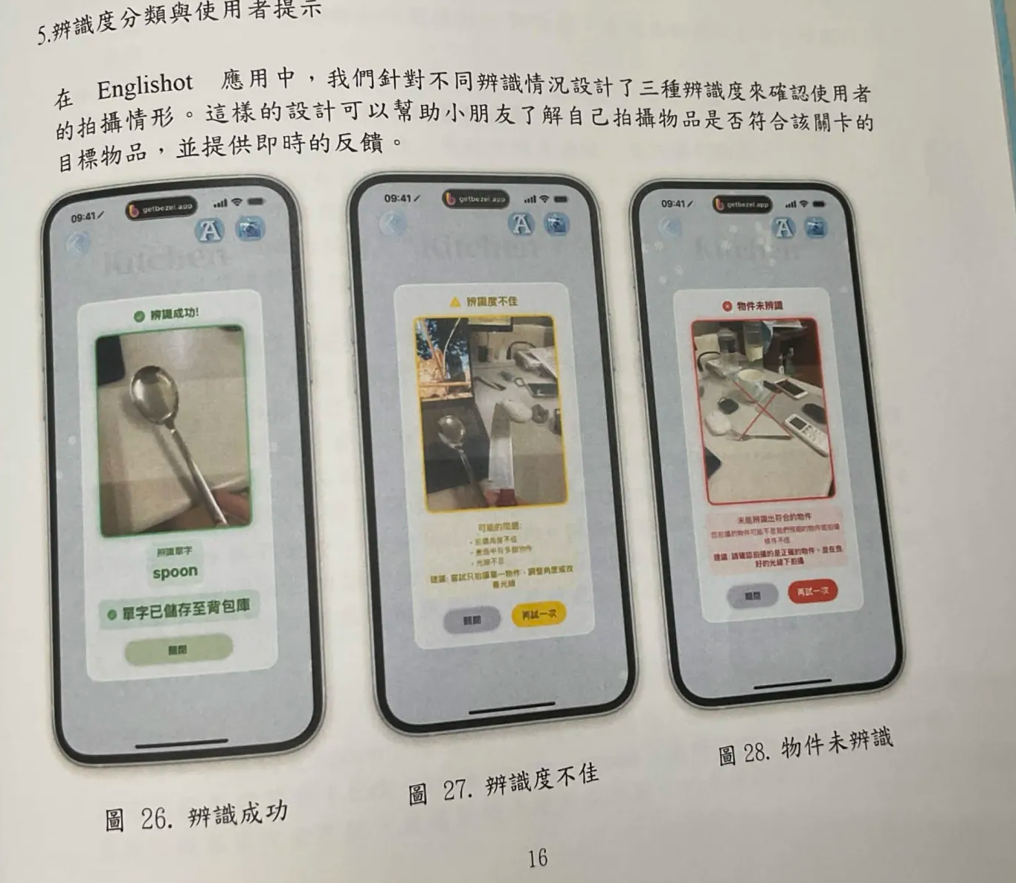
第二段
動機
畫個圈圈框定物品?
不同的地方是我們的題目是教中文
音準問題?
Notes:
AISHELL-3官方：https://www.openslr.org/93/ 。約85小時、218位母語者、88035句，附中文字與拼音標註。本機檢查共88035句，建立train71002句/174人、dev7871句/22人、test9162句/22人，各組說話者不重疊。這是自訂分割，非官方原始benchmark。尚未開始訓練。
本次僅調整口頭報告的可讀性。拼音詞表、token ID、聲學特徵、CTC loss與參數更新等實作含義保留，但畫面以輸入、輸出及例子說明。未宣稱模型已完成訓練。

Slide 13
第二段
資料
模塊
中文口說輔助系統架構
文字轉拼音
目標拼音
生活圖片
／截圖
圖片理解與
句子生成
中文
練習句
序列對齊與
拼音比對
標示
錯誤
位置
回饋
英文需求
文字
轉語音
中文
示範語音
語音
轉拼音
辨識出的
拼音
英文意思
使用者錄製
整句中文
重新練習
Notes:
依使用者提供的架構圖整理為可編輯流程。圖片和英文需求進入VLM，輸出中文練習句與英文意思。中文句子分支至文字轉拼音取得目標拼音，以及TTS生成示範。使用者聆聽後錄製整句中文，語音由Zipformer+CTC直接辨識為拼音。目標與辨識拼音進入序列對齊與比對，標出疑似錯誤，再提供英文矯正回饋，使用者可重新錄製。示範語音僅供聆聽，不需再辨識一次。資料保留聲調，初版回饋聚焦聲母韻母，細部聲調分析另行評估。VLM與TTS候選仍未定案。Qwen2.5-VL：https://arxiv.org/abs/2502.13923 。CosyVoice2：https://arxiv.org/abs/2412.10117 。Zipformer：https://proceedings.iclr.cc/paper_files/paper/2024/hash/c1bb0e3b062f0a443f2cc8a4ec4bb30d-Abstract-Conference.html 。

Slide 14
第二段
圖片理解與語音示範
看圖產生中文：VLM
候選：Qwen2.5-VL
輸入圖片與英文需求
產生中文練習句及英文意思
限制句子長度，使用初學者詞彙
Notes:
Qwen2.5-VL Technical Report（2025）：https://arxiv.org/abs/2502.13923 。CosyVoice 2 technical report（2024）：https://arxiv.org/abs/2412.10117 。兩者為候選，不宣稱本機8GB可同時順暢運行。CosyVoice2不同模式的前置條件應依官方程式確認。論文未直接驗證本系統的教材或糾音功能。
本次僅調整口頭報告的可讀性。拼音詞表、token ID、聲學特徵、CTC loss與參數更新等實作含義保留，但畫面以輸入、輸出及例子說明。未宣稱模型已完成訓練。

Slide 15
第二段 4. 實現方法技術
拼音比對與矯正回饋
目標拼音
wo3 yao4 mai3 nai3 cha2
辨識拼音
wo3 yao4 mai3 lai3 cha2
預計回饋
第 4 個音節疑似將 n 念成 l。
顯示英文發音提示，提供示範與重錄練習。
Notes:
本頁為假設示例，非真實模型結果。序列對齊可使用Levenshtein，檢查替換/刪除/插入，將拼音拆成聲母與韻母，將差異映射到人工整理的英文提示。辨識差異不一定為使用者錯音，需加入可信度與無法判斷時重錄的設計。

Slide 16
第二段
英文矯正回饋：把拼音差異變成練習提示
將正確拼音與辨識結果逐項對照，找出疑似讀錯、漏讀或多讀的位置。
位置 | 目標拼音 | 辨識拼音 | 疑似差異
第 4 個音節：奶 | nai3 | lai3 | 聲母 n／l
例如 n／l 疑似讀錯，就顯示對應的英文發音提示
“The initial in ‘nai’ may sound like ‘l’. Try ‘n’: place your tongue tip
on the ridge behind your upper teeth and let air flow through your nose.”
標示原句位置，提供重播示範與重新錄音，讓使用者再次練習。
Notes:
本組設計的應用流程：對齊目標與辨識拼音token序列，可採Levenshtein動態規劃處理替換/刪除/插入。首版移除聲調數字後比較聲母韻母，避免把帶調token辨識等同已完成聲調矯正。經字音位置映射標示練習句，再由差異類型查詢英文矯正範本；例如n/l給鼻腔送氣提示，漏讀提示重念對應字，多讀提示核對句子。此為規劃中規則式回饋，發音提示需請具華語教學或語音背景者核對，尚未驗證教學成效。ASR可能出錯，因此英文以may等語氣呈現疑似差異，低信心可要求重錄，不能斷言使用者必然發錯。範本不是固定句子教材庫，只整理常見聲母韻母差異與英文說明。
本次僅調整口頭報告的可讀性。拼音詞表、token ID、聲學特徵、CTC loss與參數更新等實作含義保留，但畫面以輸入、輸出及例子說明。未宣稱模型已完成訓練。

Slide 17
END
Notes:
本組設計的應用流程：對齊目標與辨識拼音token序列，可採Levenshtein動態規劃處理替換/刪除/插入。首版移除聲調數字後比較聲母韻母，避免把帶調token辨識等同已完成聲調矯正。經字音位置映射標示練習句，再由差異類型查詢英文矯正範本；例如n/l給鼻腔送氣提示，漏讀提示重念對應字，多讀提示核對句子。此為規劃中規則式回饋，發音提示需請具華語教學或語音背景者核對，尚未驗證教學成效。ASR可能出錯，因此英文以may等語氣呈現疑似差異，低信心可要求重錄，不能斷言使用者必然發錯。範本不是固定句子教材庫，只整理常見聲母韻母差異與英文說明。
本次僅調整口頭報告的可讀性。拼音詞表、token ID、聲學特徵、CTC loss與參數更新等實作含義保留，但畫面以輸入、輸出及例子說明。未宣稱模型已完成訓練。

